Slide 1
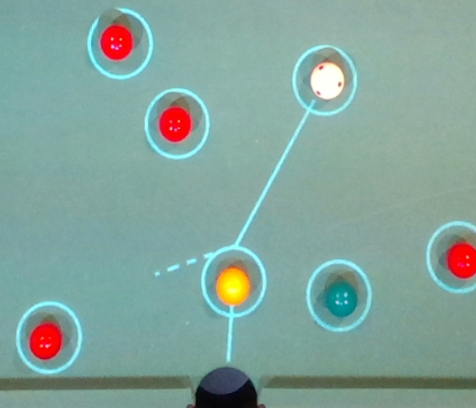
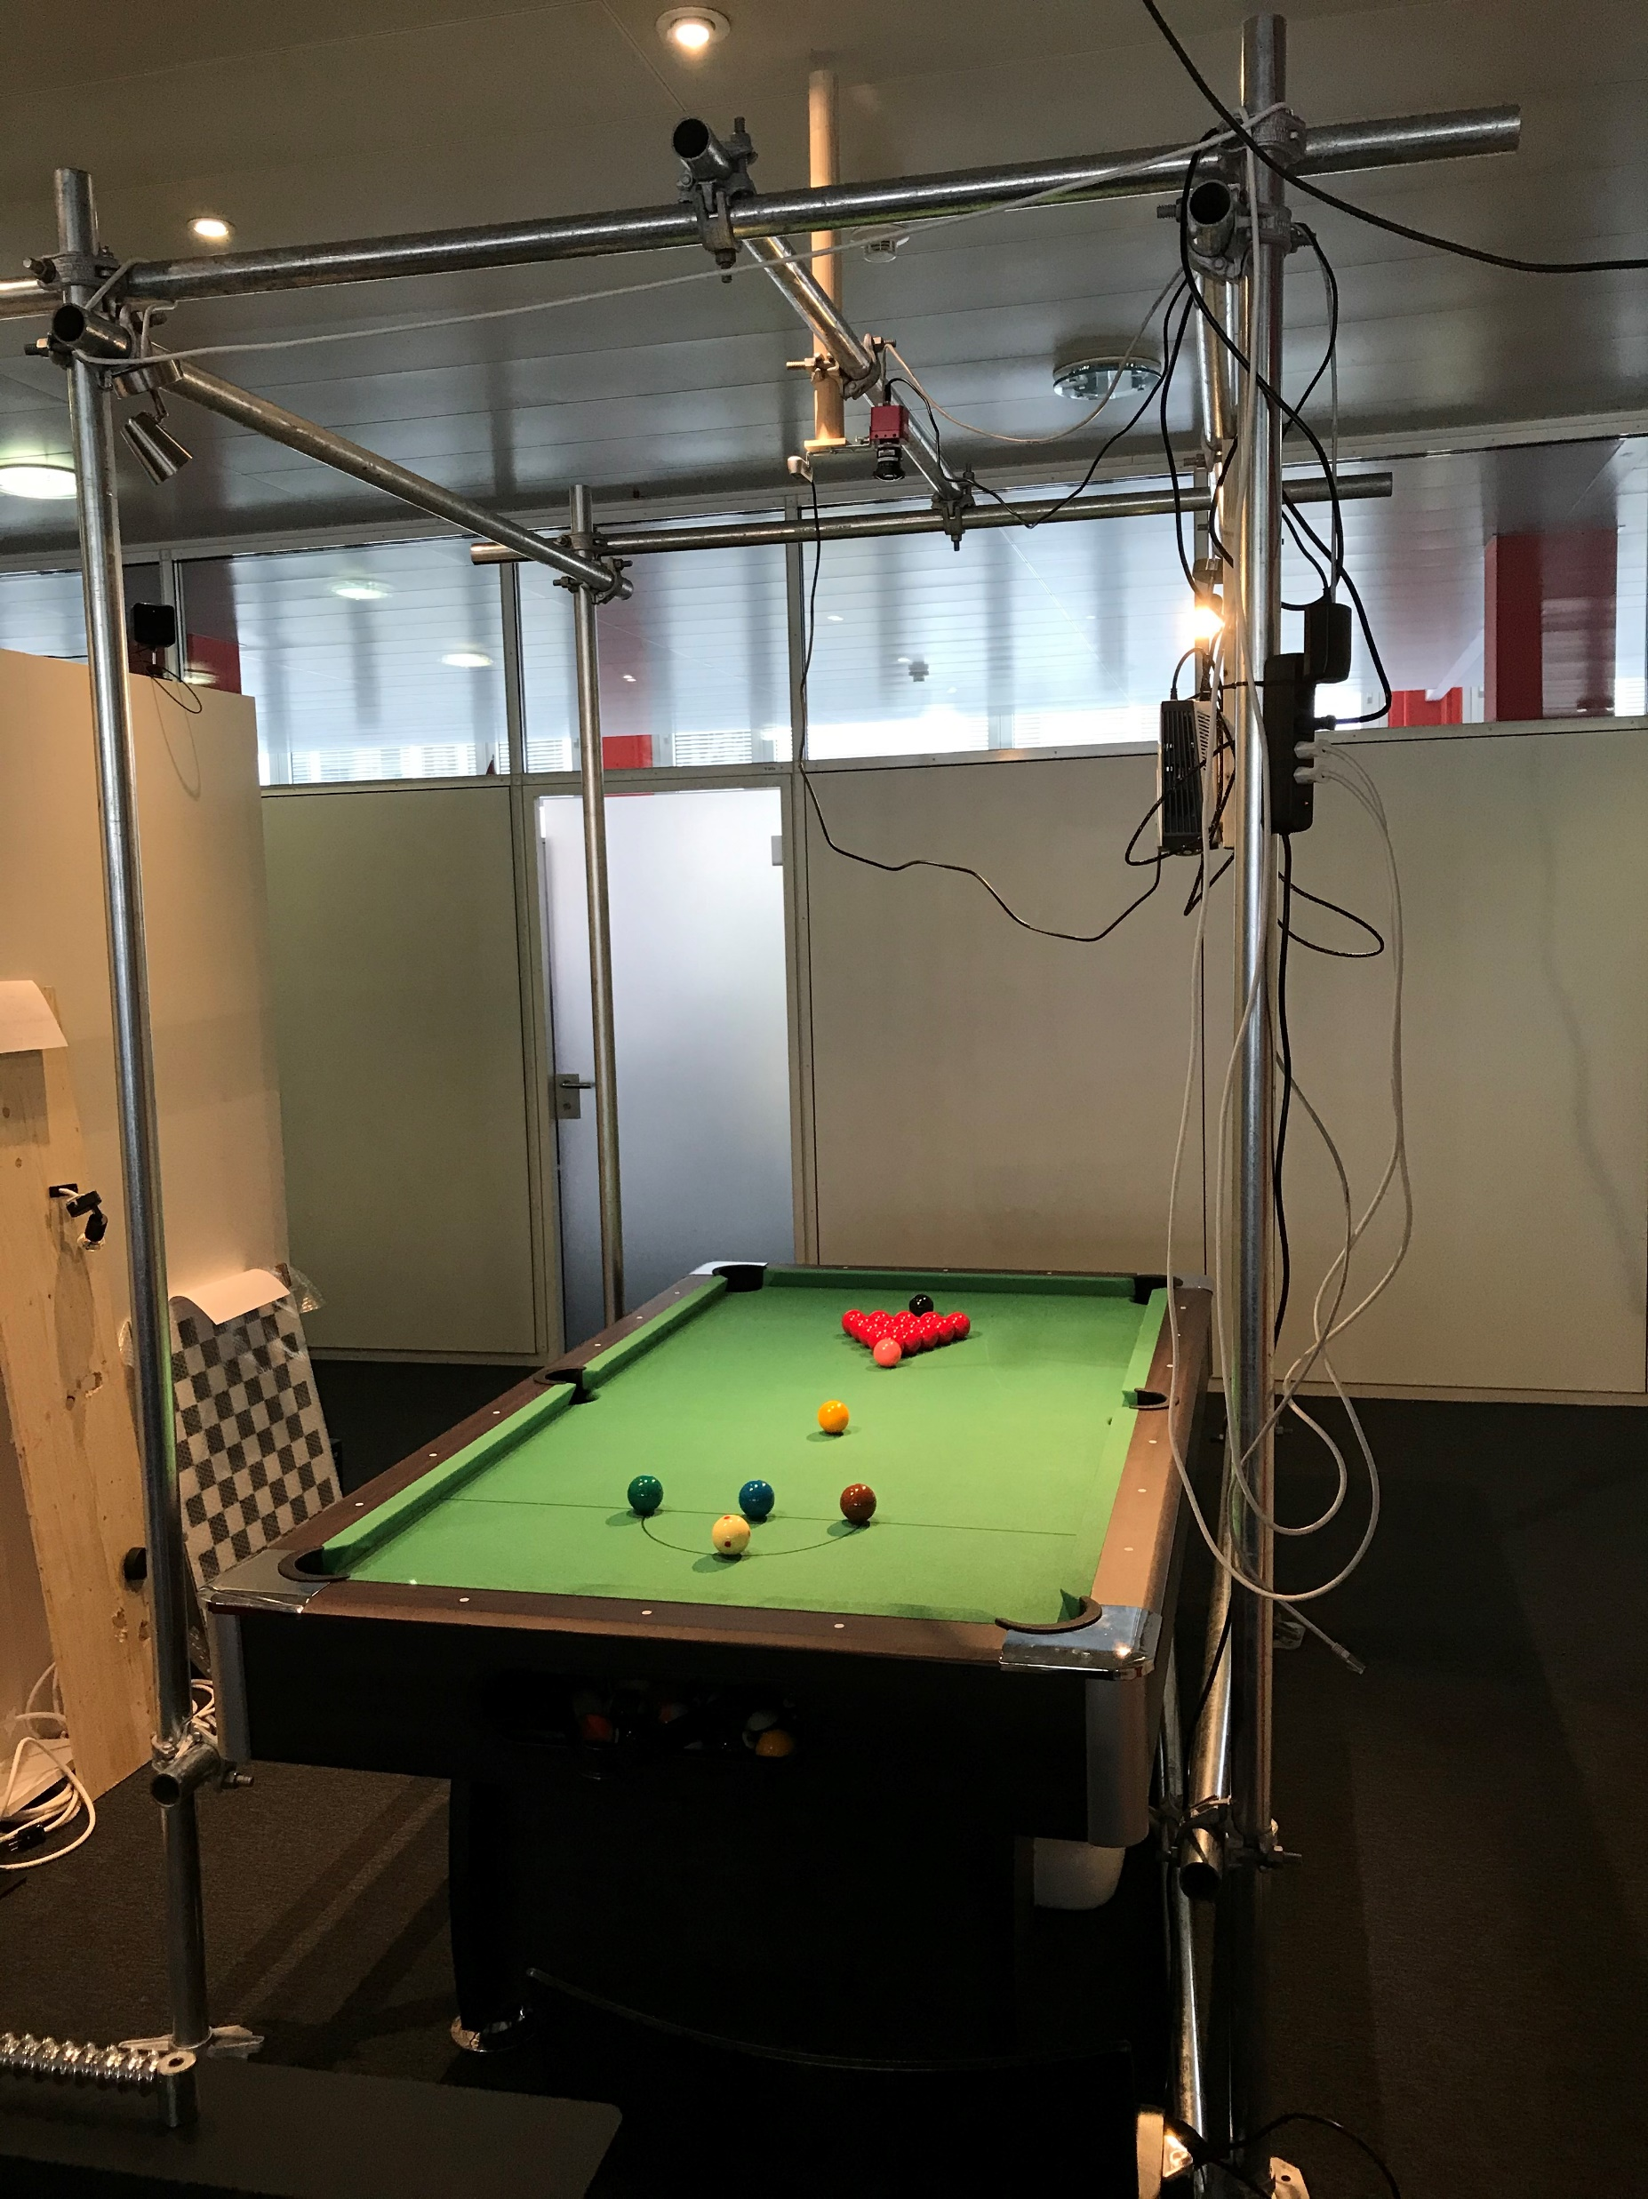
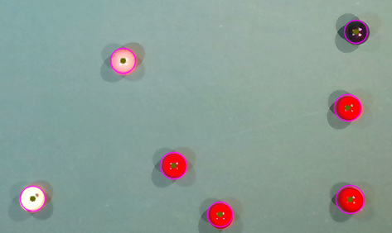
Billiard-AI
Lukas seglias & luca ritz

Slide 3
?

Slide 5
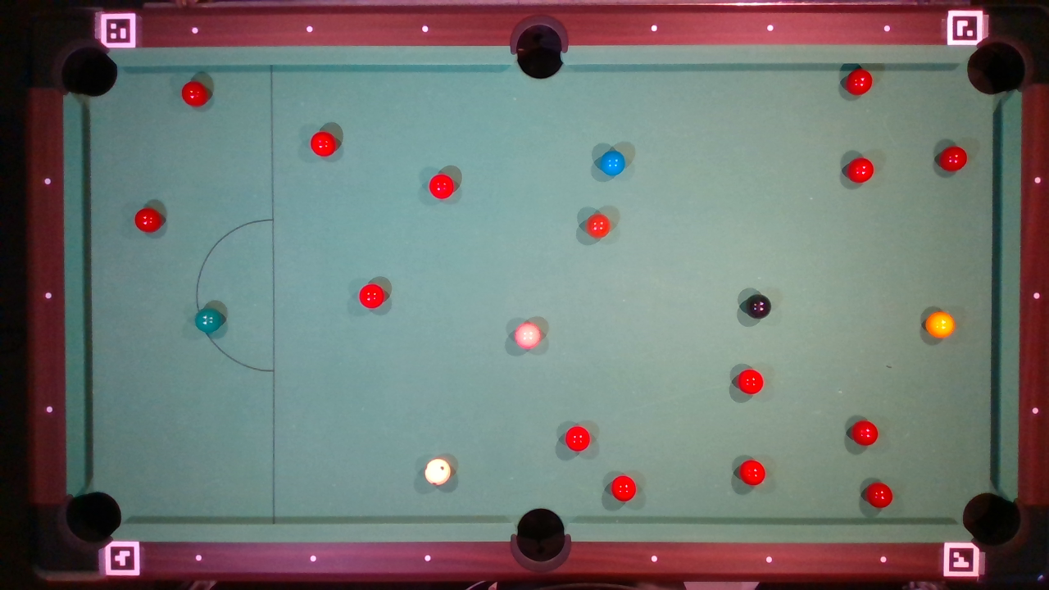

Slide 7
Vorarbeiten
Tisch
Detektion
Verarbeitung
Projektion

Slide 8
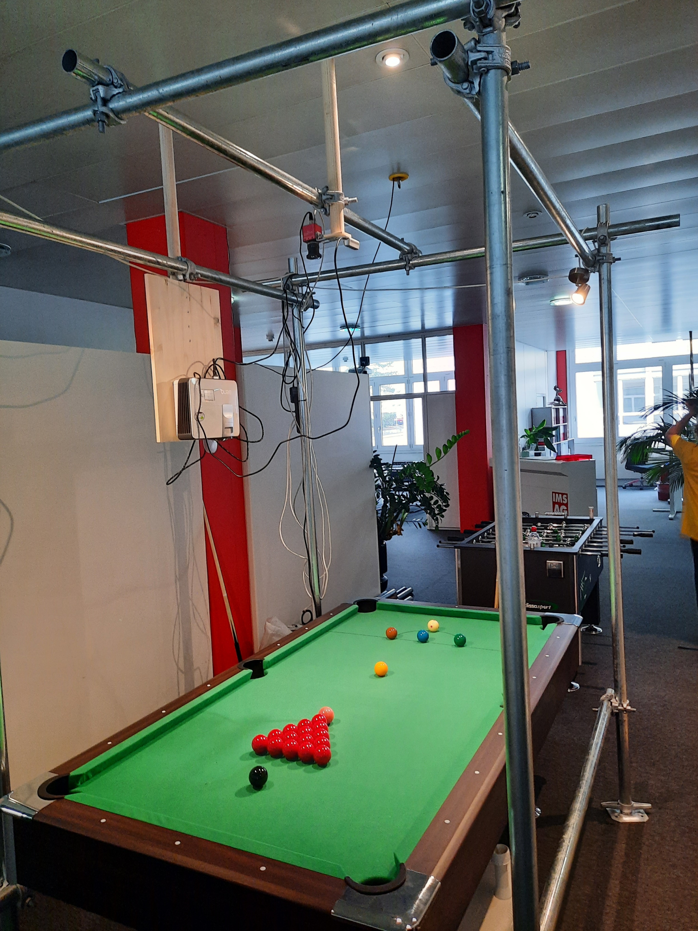

Slide 10
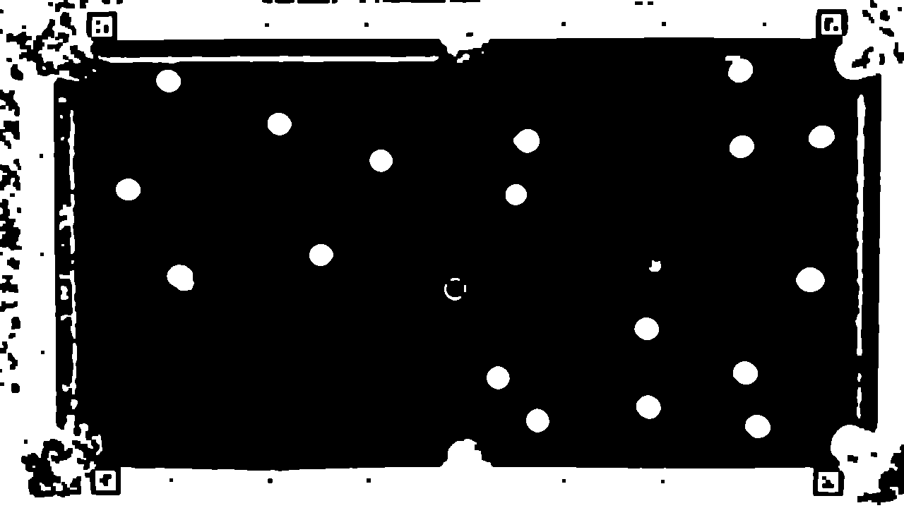

Slide 11
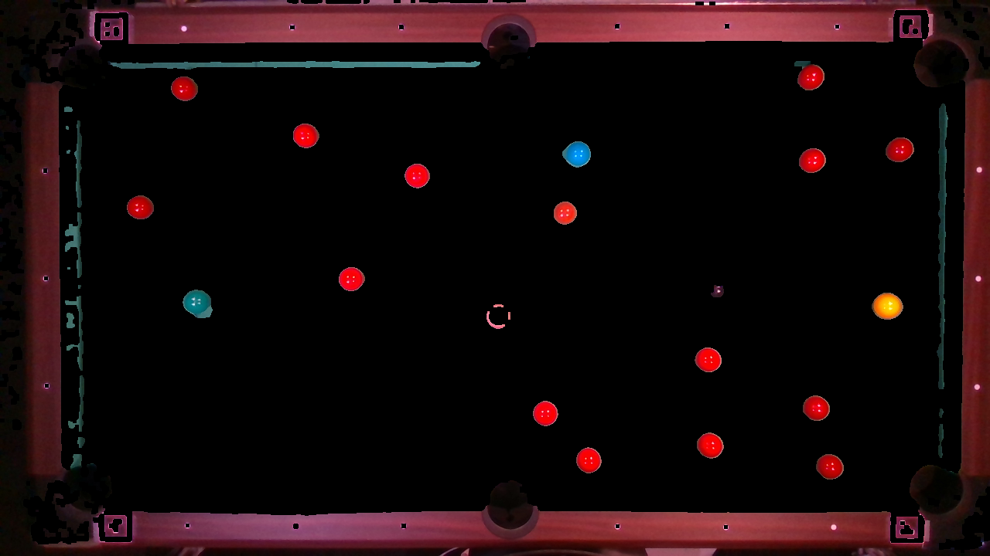

Slide 12
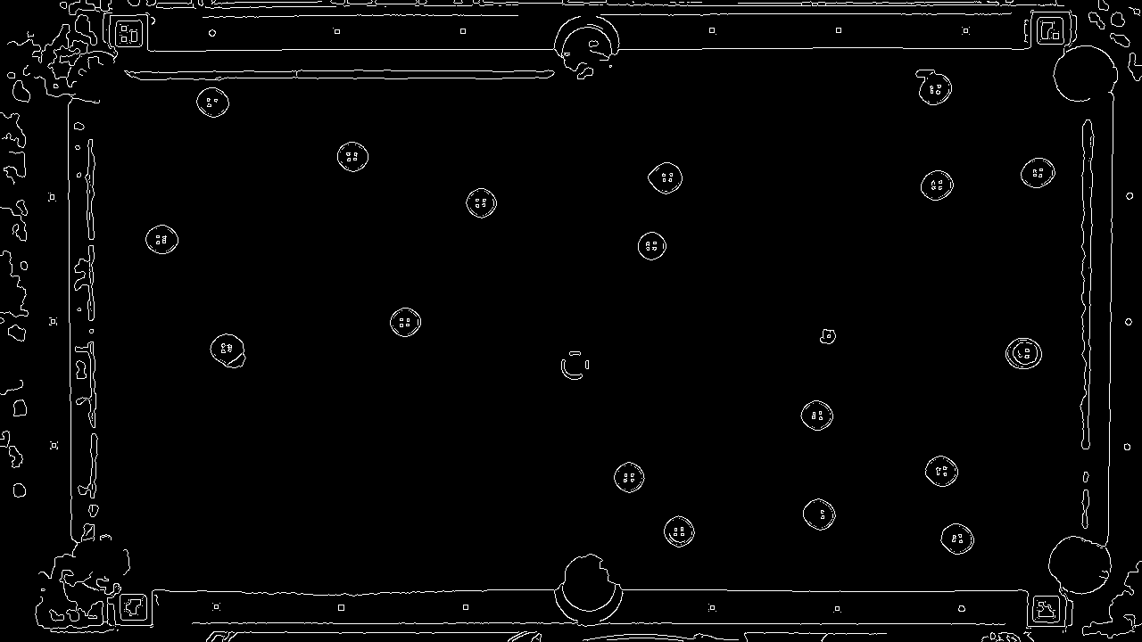

Slide 13
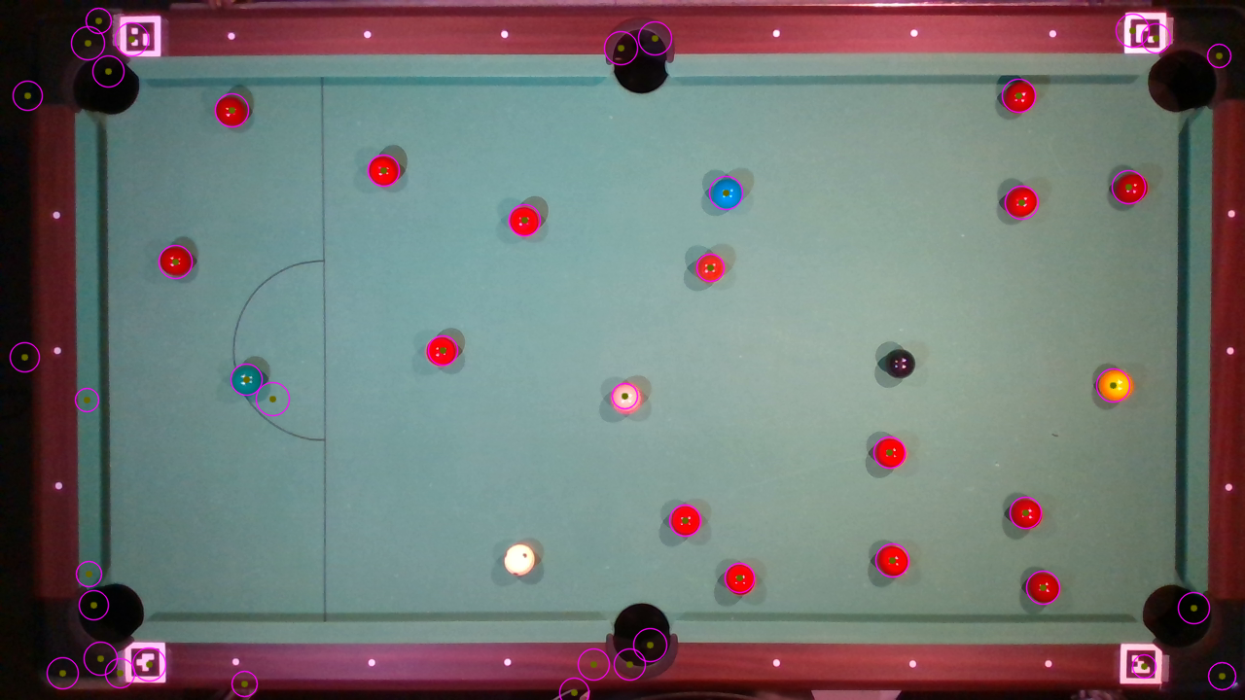

Slide 14


Slide 15
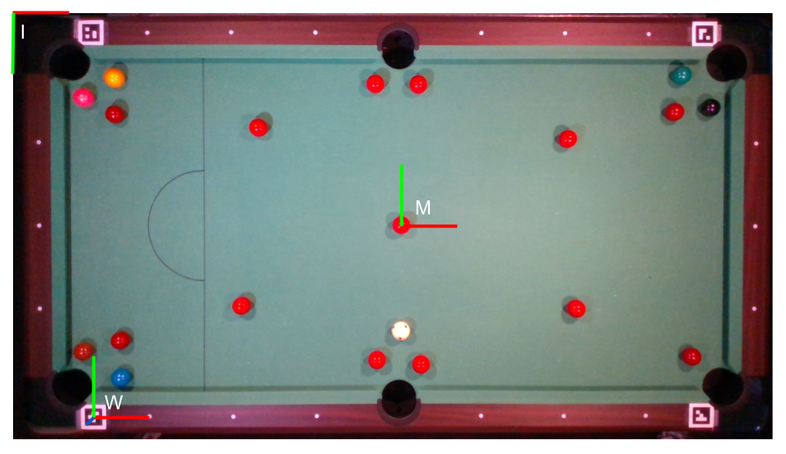

Slide 16
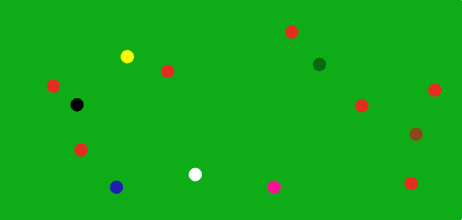

Slide 17
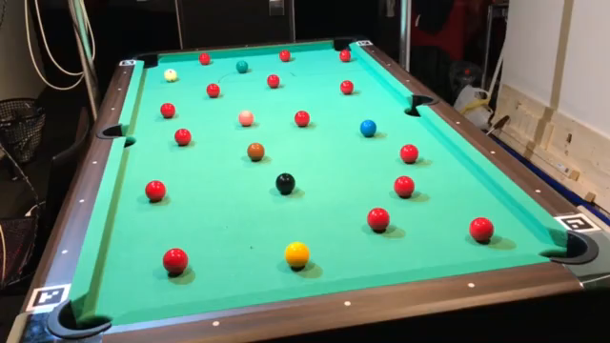

Slide 18
Billiard-AI

Slide 19
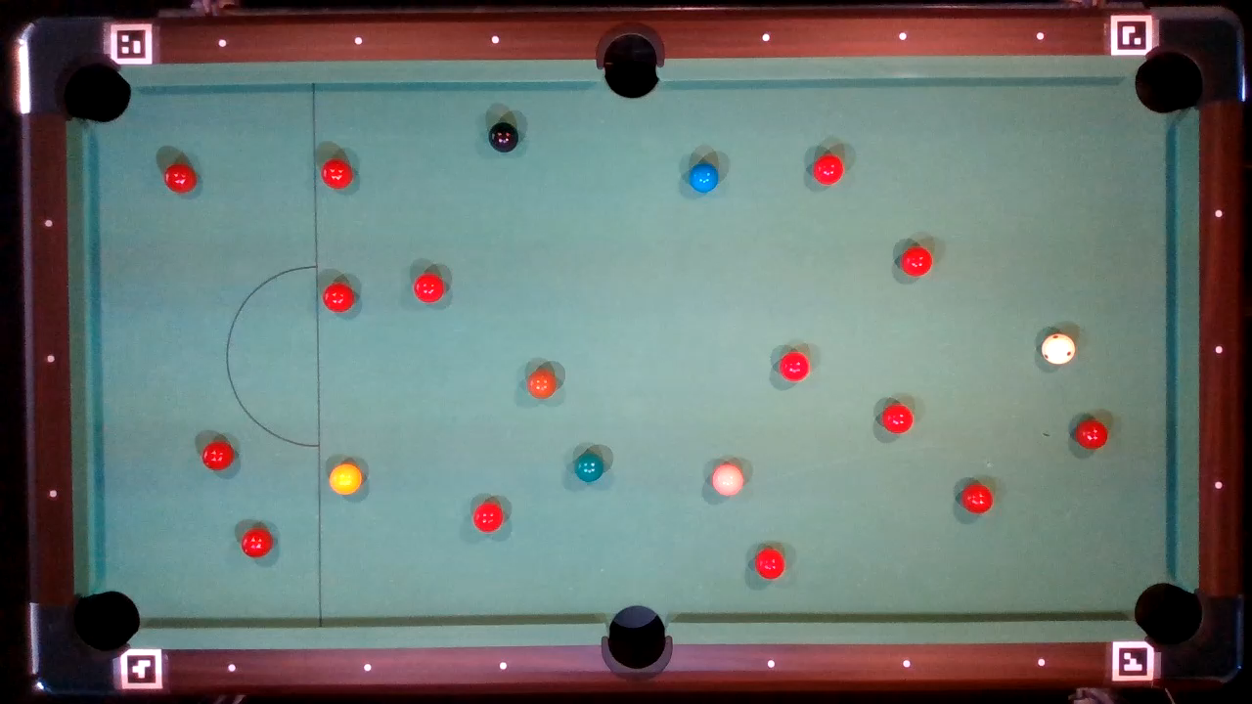

Slide 20
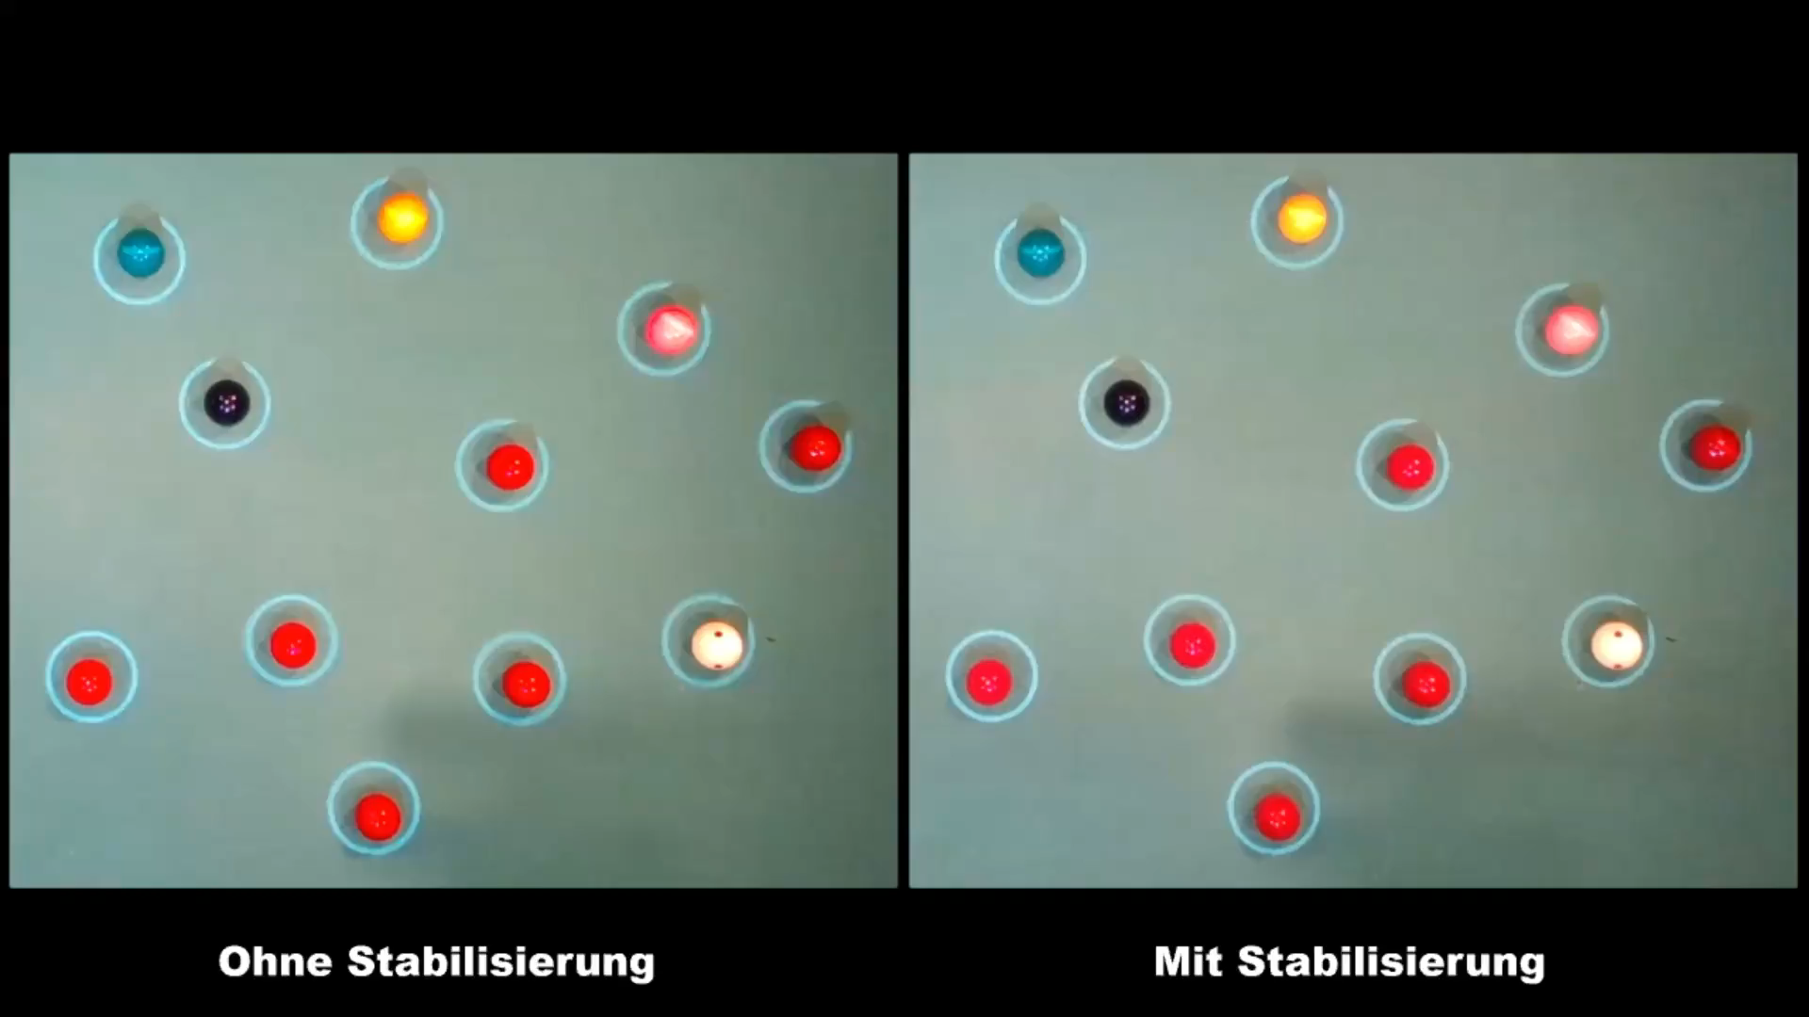

Slide 21
Bewegungsreduktion
2.36mm
0.13mm
Ohne Stabilisierung*
Mit Stabilisierung*
* Median bei 3108 Samples

Slide 22
Resultate
100%
±2.33mm
22.8 fps
Erkannte Kugeln
Positionsfehler (1)
Performanz (2)
(1) Median bei 835 Samples
(2) Laptop Intel(R) Core(TM) i7-7700HQ CPU @ 2.80GHz und 16GB RAM

Slide 23
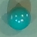


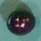
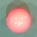



GREEN
BROWN
BLUE
BLACK
PINK
RED
YELLOW
WHITE

Slide 24
Resultate
96%
Accuracy *
* Vertrauenswahrscheinlichkeit

Slide 25
Suche nach Stössen
Suche
Simulation

Slide 27
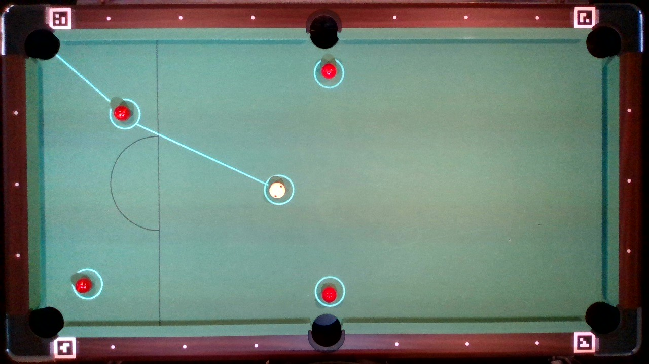
30cm
51cm

Slide 28
0°
15°

Slide 29
Stärke

Slide 30
10mm/s
30mm/s
50mm/s
80mm/s

Slide 31
Einlochen
Kollision
Rollt
Anstoss

Slide 32
7 Punkte
1 Punkt

Slide 36
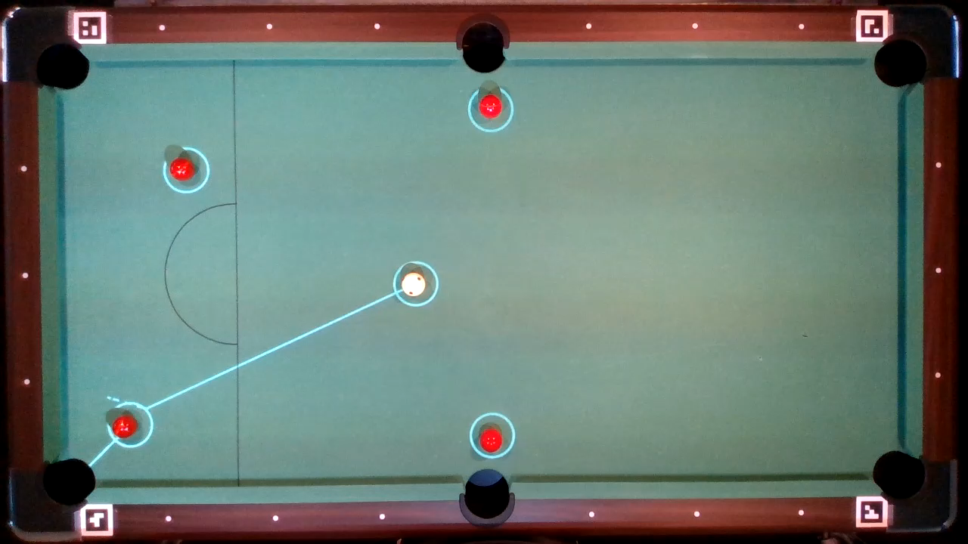

Slide 37


Slide 40
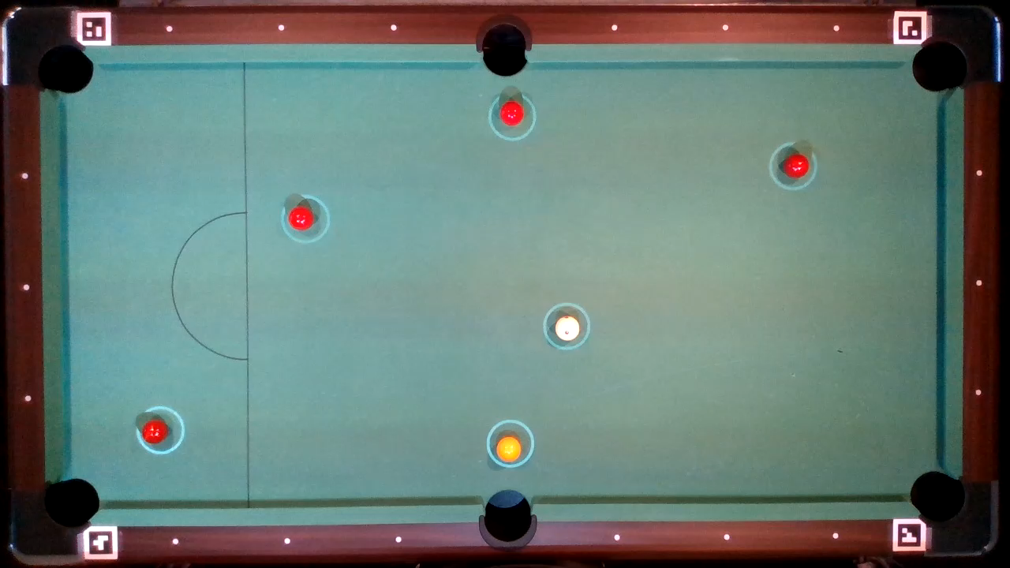

Slide 41
Infinity-Modus
Vorschlag
Stoss

Slide 42
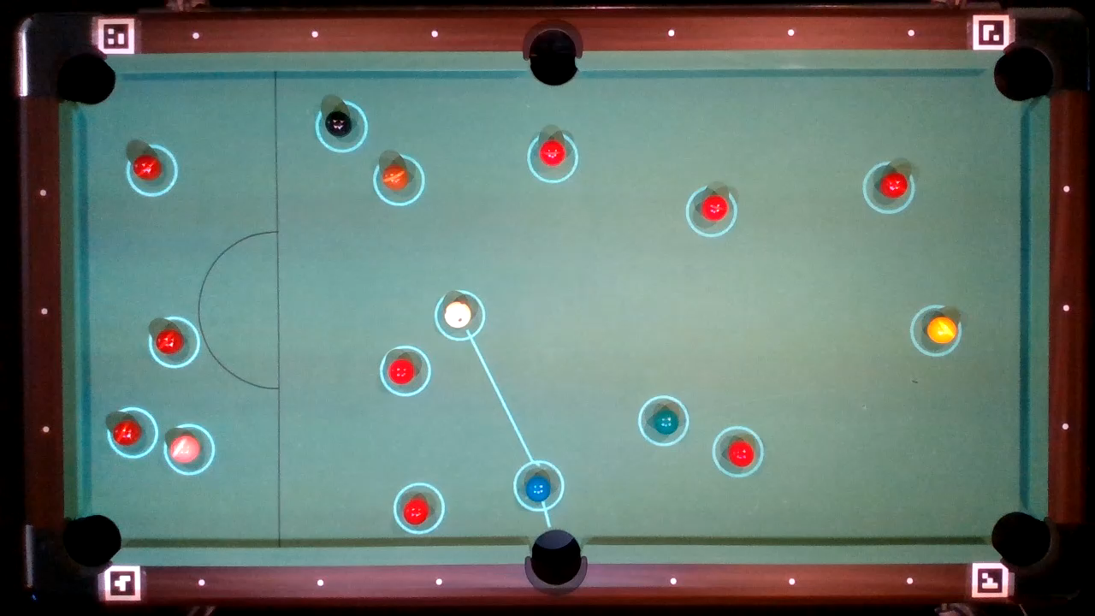

Slide 43
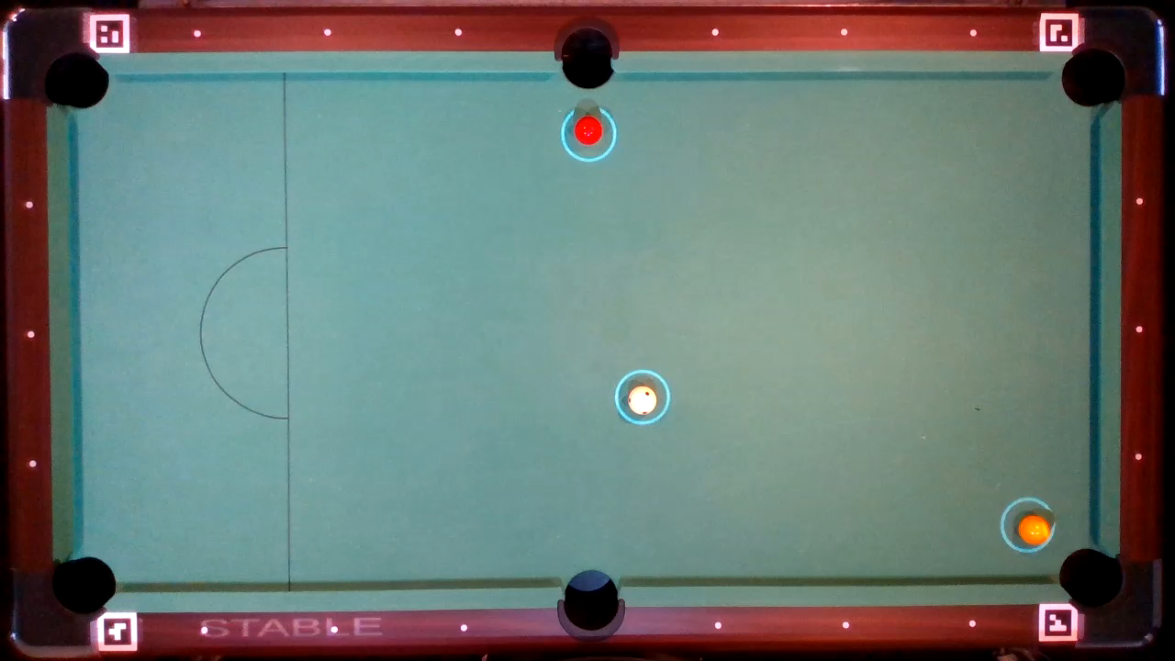

Slide 44
Fragen
?

